Slide 1
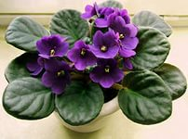
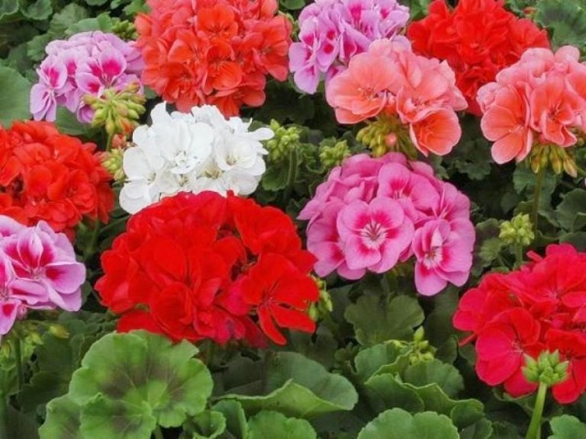
Педагогический проект загадки комнатных растений

Slide 2
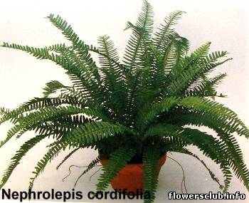
Авторы проекта:Ахмадулина З.Н. Ханавова Л.Г. воспитатели младшей группы. Тип проекта:исследовательский,краткосрочный участники:воспитатели,дети срок реализации 2-3 дня

Slide 3
Цель:
Развивать интерес к развитию и росту комнатных растений
Расширение знаний по экологической культуре воспитаников
Расширение зеленого уголка в группе детского са
Задачи:
Способствовать расширению знаний детей о комнатных растениях
Дать представления оразмножении комнатных растений
Воспитаниие любви и бережного отношения к комнатным растениям.

Slide 4
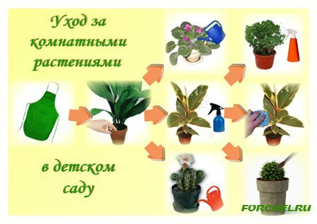
Этапы реализации:
Подготовительный:
-привличение родителей
-сбор информации по теме
Основной
-беседа с воспитаниками
-рост и строение комнатного растения
-как нужно ухаживать за комнатными растениями

Slide 5
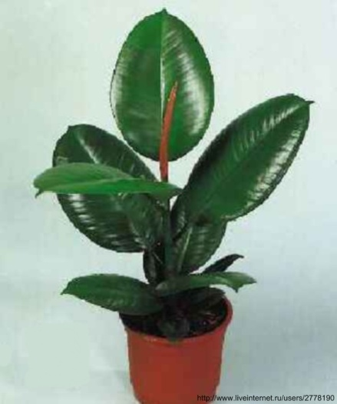
Комнатные растения это источник
здоровья
красоты
доброты
Хорошего настроения
Чистого воздуха

Slide 6
Чтение художественнойлитературы
С.Т.Аксатов сказка „Аленький цветочек“
М.Лермонтов сказка „Незабудки“
А.К.Толстой „Колокольчики мои“.
Заучивание стихов и разгадывание загадок
Дидактические игры:
что изменилось
найди растение по названию
опиши я отгадаю
Совместная и самостоятельная деятельность
наблюдение за растениями в уголке природы

Slide 7
Художественное творчество:
раскрашивание раскрасок (фиалки)
лепка (кактус)
Пополнение экологической среды:
-картотека дидактических игр
-карточки,схемы ухода за комнатными растениями
-изготовления Паспорта комнатных растений
Работа с родителями:
подари растение детскому саду
3 итоговый:
папки, наглядные пособия по теме

